Slide 1
Fakultätsname XYZ Fachrichtung XYZ Institutsname XYZ, Professur XYZ
Informatik und Gesellschaft
Cheng Chen
Xiaoyang Li
Junlin Huang
Dresden, 16.06.2014

Slide 2
01 Einführung
Wie beeinflusst Bitcoin die Wirtschaft?
Paypal und Alibaba
Alipay and (余额宝)Yu E Bao
TU Dresden, 14.06.14
Präsentationsname XYZ
Folie <number> von XYZ

Slide 3
02 Bitcoin
Gold: die ewige Währung
Gold ist sehr stabil
Die gesamte Menge ist begrenzt
TU Dresden, 14.06.14
Präsentationsname XYZ
Folie <number> von XYZ

Slide 4
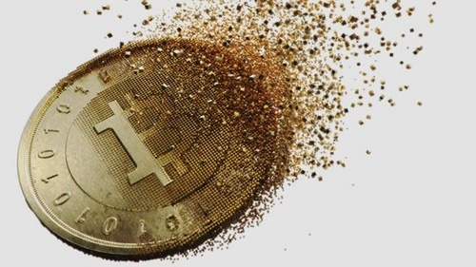
02 Bitcoin
Bitcoin ist das Gold in der digitalen Welt
Die Menge von Bitcoin ist begrenzt
Bitcoin kann unbegrenzt aufgeteilt werden
TU Dresden, 14.06.14
Präsentationsname XYZ
Folie <number> von XYZ

Slide 5
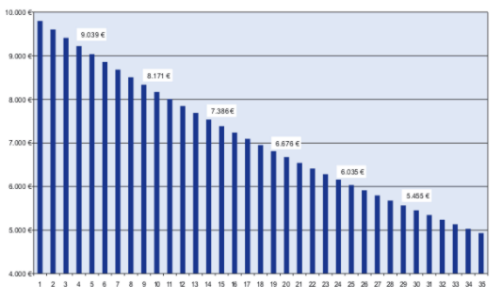
02 Bitcoin
Bitcoin ist das Gold in der digitalen Welt
Der Wertverfall von 10.000 Euro bei durchschnittlich zwei Prozent Information in 30 Jahren.
Grafik: FVP Gesellschaft für Finanz-und Vermögensplanung mbH
[http://www.fvp-gmbh.de/images/vaa2007-2.gif]
TU Dresden, 14.06.14
Präsentationsname XYZ
Folie <number> von XYZ

Slide 6

02 Bitcoin
Bitcoin ist das Gold in der digitalen Welt
8 Milliarden Menschen
(in Jahren 2020)[1]
21 Millionen Bitcoins
0,00262500 Bitcoin per Person
[1]http://zh.wikipedia.org/wiki/File:World-Population-1800-2100.svg
TU Dresden, 14.06.14
Präsentationsname XYZ
Folie <number> von XYZ

Slide 7
02 Bitcoin
Bitcoin ist das Gold in der digitalen Welt
Heutzutage kann ein Bitcoin bis auf 100.000.000 Satoshis aufgeteilt werden
262.500 Satoshis per Person
TU Dresden, 14.06.14
Präsentationsname XYZ
Folie <number> von XYZ

Slide 8
02 Bitcoin
Billige und Schnelle Überweisung
bitcoin.de
Euro
Dollar
Paypal
TU Dresden, 14.06.14
Präsentationsname XYZ
Folie <number> von XYZ

Slide 9
02 Bitcoin
Billige und Schnelle Überweisung
Überweisungsweise | Bearbeitungsgebühr
Bitcoin | c.a. 3,5%
Paypal | c.a. 8%
[http://p2pbucks.com/?p=6881]
TU Dresden, 14.06.14
Präsentationsname XYZ
Folie <number> von XYZ

Slide 10
02 Bitcoin
Billige und Schnelle Überweisung
bitcoin
bitcoin
P2P
Euro
Euro
Bank
TU Dresden, 14.06.14
Präsentationsname XYZ
Folie <number> von XYZ

Slide 11
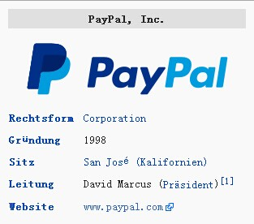
03 Paypal und Alibaba
01 was ist PayPal?
1)US-Unternehmens eBay
2)ein Online-Bezahlsystem
3)Begleichung von Mittel- und
Kleinbeträgen zum Beispiel beim
Ein- und Verkauf im Online-Handel
4)mehr als 230 Millionen
Mitgliedskonten in 193 Nationen
und 25 Währungen
5)Der Hauptsitz des Unternehmens
ist San José
TU Dresden, 07.11.26
Präsentationsname XYZ
Folie <number> von XYZ

Slide 12
03 Paypal und Alibaba
02 Funktionsweise
1) ein virtuelles Konto
2) durch die E-Mail-Adresse des PayPal-Mitglieds definiert
3) Zahlungen an Dritte ausgeführt und Zahlungen von Dritten empfangen
4) PayPal als Dienstleister für den Transfer
5) unabhängig von der Leistungserbringung durch den Verkäufer
6) PayPal-Mitglieder persönlichen Daten und Kontodaten registrieren und die Verifizierung der angegebenen Daten abwarten und eine Testüberweisung ausführen
7) Die Informationen der Teilnehmer SSL geschützt werden
TU Dresden, 07.11.26
Präsentationsname XYZ
Folie <number> von XYZ

Slide 13
03 Paypal und Alibaba
03 Einzahlungsmöglichkeiten
1) Man kann Geld direkt von einem PayPal-Guthaben versenden.Verwendungszweck der Überweisung eingetragen werden
2) eine Kreditkarte kann zur Zahlung verwendet werden
3) Zahlungen über das Lastschriftverfahren direkt vom eigenen Konto aus zu tätigen.
TU Dresden, 07.11.26
Präsentationsname XYZ
Folie <number> von XYZ

Slide 14
03 Paypal und Alibaba
04)Die Vorteile und Nachteile von PAYPAL
PayPal für Käufer:
Vorteile:
- schneller Geldeingang beim Verkäufer
- Ware wird schneller geliefert
- Zeitersparnis: Man muss Geld nicht überweisen, nur ein paar Klicks
- Sicherheit: Man ist bei "Betrug" oder bei "abweichender" Ware versichert und bekommt meistens auch schneller das Geld zurück
- Sicherheit & schnellere Abwicklung bei Auslandszahlungen
Fazit: Als Käufer würde ich PayPal als Zahlart IMMER vorziehen
TU Dresden, 07.11.26
Präsentationsname XYZ
Folie <number> von XYZ

Slide 15
03 Paypal und Alibaba
04)Die Vorteile und Nachteile von PAYPAL
PayPal für Verkäufer:
Vorteile:
- man bekommt das Geld sofort
- man ist vor Betrug auch versichert
- Signalisiert eine Art Zuverlässigkeit für den Käufer
- schnellere Abwicklungen
Nachteile:
- im Streitfall hat man als Verkäufer das öfter das Nachsehen
- teils etwas hohe Gebühren durch PayPal
- etwas lange Überweisung von eigenem PayPal-Konto auf eigene Bank
Fazit: selten verkauft, keine großen Vorteile
wer ab und zu was verkauft, PayPal verwenden, schnellere Abwicklungen garantieren und Kunden Sicherheit geben.
TU Dresden, 07.11.26
Präsentationsname XYZ
Folie <number> von XYZ

Slide 16
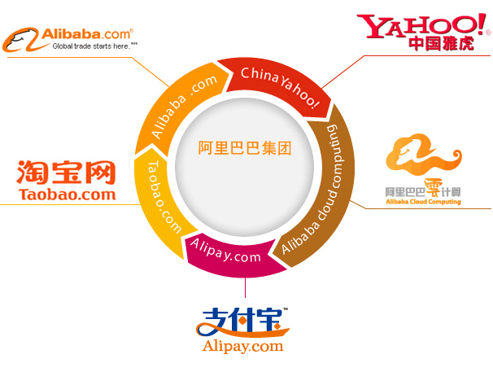
03 Paypal und Alibaba
05 Alibaba Unternehmen
Unternehmensaufbau
des Alibaba
1)Alibaba.com:
Business-to-Business-
Handelsplattform
2)Taobao: Online-Auktionshaus
3)Yahoo! China:
chinesischer Ableger des Internet-Portals
4)Alipay: Online-Bezahlsystem
TU Dresden, 07.11.26
Präsentationsname XYZ
Folie <number> von XYZ

Slide 17
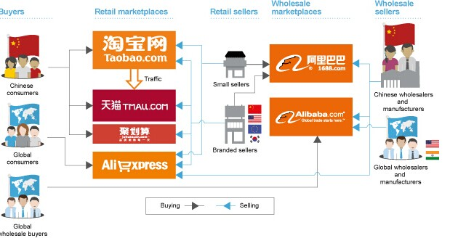
03 Paypal und Alibaba
Das Ökosystem des Alibaba Unternehmen
TU Dresden, 07.11.26
Präsentationsname XYZ
Folie <number> von XYZ

Slide 18
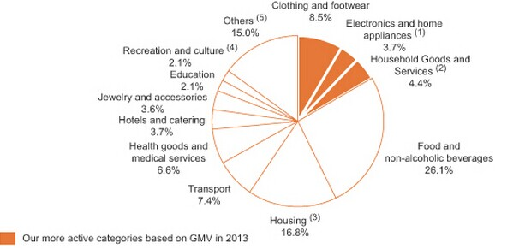
03 Paypal und Alibaba
Was verkaufen das Alibaba Unternehmen？
TU Dresden, 07.11.26
Präsentationsname XYZ
Folie <number> von XYZ

Slide 19
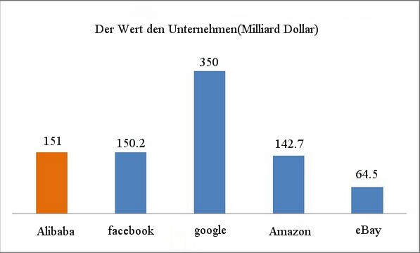
03 Paypal und Alibaba
TU Dresden, 07.11.26
Präsentationsname XYZ
Folie <number> von XYZ

Slide 20
03 Paypal und Alibaba
1) Der Umsatz des Alibaba Unternehmen ist im Jahr 2013 240 Milliarde Dollar.dreifach des eBay Unternehmen.doppelt des Amazon Unternehmen.
2) Am 11.November 2013 (shopping Tag wie Black Friday Amazon ) war der Tagesumsatz in Alipay 3,5 Milliade Euro.
TU Dresden, 07.11.26
Präsentationsname XYZ
Folie <number> von XYZ

Slide 21
03 Paypal und Alibaba
06 Alipay
1) ein chinesisches Onlinebezahlsystem, das erstmals auf Alibaba.com zum Einsatz kam.AliPay hilft bei sicheren Zahlungen und kooperiert mit führenden chinesischen Banken.
2) 20 Millionen registrierte Nutzer
Unterschied zwischen Paypal
1) Paypal kann weitweilt benutzt ,in dollar,Euro, Pfund beglichen werden.Alipay kann nur Renminbi beglichen werden.
2)Yuebao ein Geld-Market-Fonds
TU Dresden, 07.11.26
Präsentationsname XYZ
Folie <number> von XYZ

Slide 22
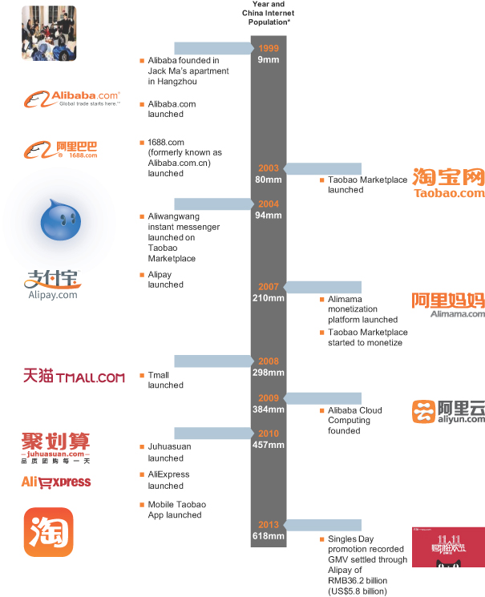
04 The Dark Knight
1. Alibaba Background
TU Dresden, 07.11.26
Präsentationsname XYZ
Folie <number> von XYZ

Slide 23
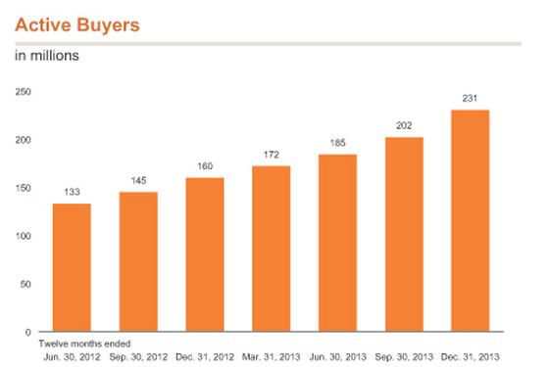
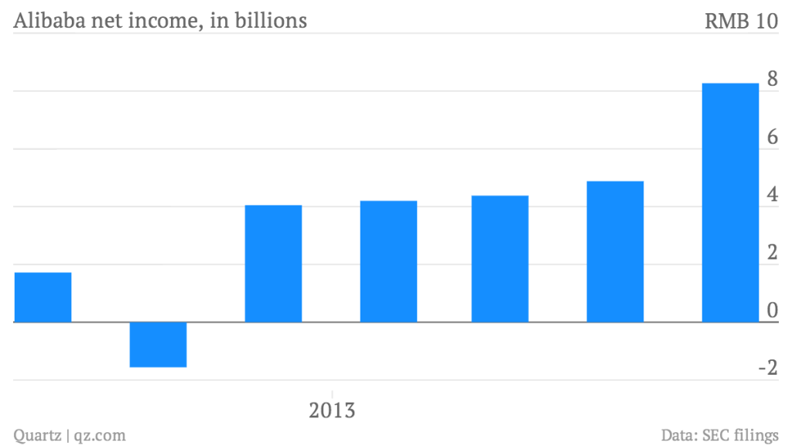
04 The Dark Knight
2. Alibaba Income Report

Slide 24
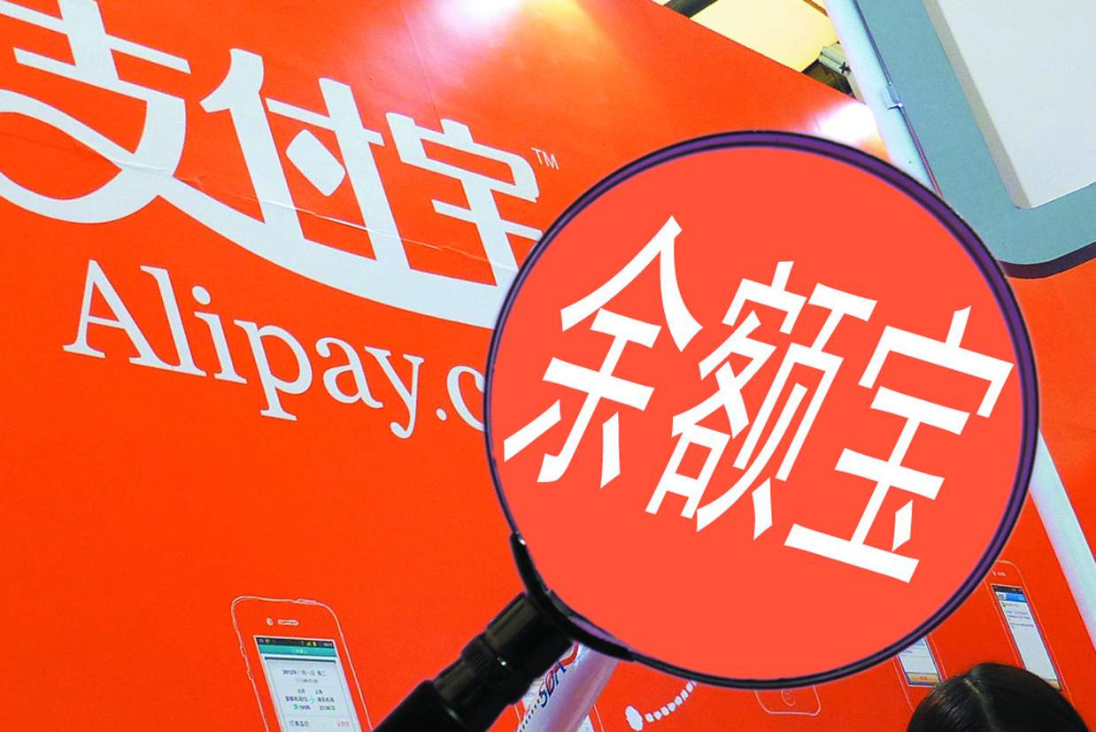
04 The Dark Knight Rises
1. Alipay and (余额宝)Yu E Bao
Long tail Theory -- customers which big banks don't care
cease the opportunity of lack of money of banks
launched for a year， 81 million accounts and 500billion RMB
4th largest foundation on earth

Slide 25
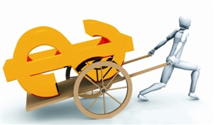
04 The Dark Knight Rises
2. Why 余额宝(Yu E Bao)?
a T+0 foundation
assocated with alipay, use your money at anytime, for anything, eg. electricity, gas, credit card, buy everything
high interest of rate 5-7% vs 0.99% in bank

Slide 26
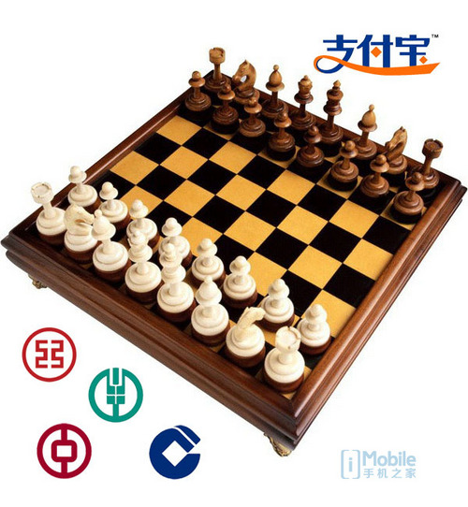
04 The War
余额宝 vs Banks
余额宝 vs official media
余额宝 vs other internet finance product

Slide 27
04 The War
1.余额宝(Yu E Bao) against Banks
The deposit in bank droped 1230 billion in a year.
Big banks fight back -- 4 biggest banks limit the transfer amount to alipay
close online transfer
small banks more complicated

Slide 28

04 The War
2.余额宝(Yu E Bao) against official media
official media -- “parasite” "vampire"
Yu E Bao accounced that banks are already quite sick

Slide 29
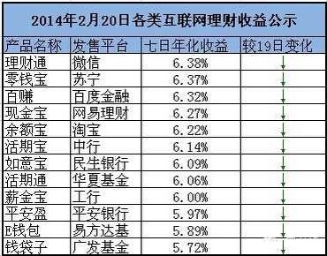
04 The War
3.余额宝(Yu E Bao) against other copy cat

Slide 30
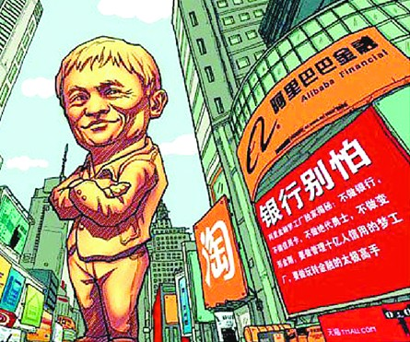
04 Outlook
interest rate liberalization
greatest innovation and revolution

Slide 31
Fragen?
TU Dresden, 14.06.14
Präsentationsname XYZ
Folie <number> von XYZ

Slide 32

TU Dresden, 14.06.14
Präsentationsname XYZ
Folie <number> von XYZ

